Slide 1
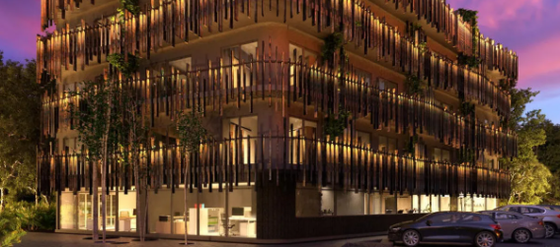
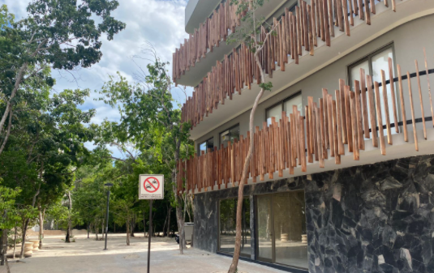
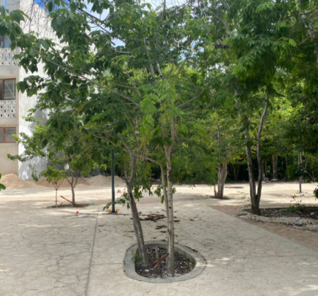
Bienvenido!
Gracias por reservar Phimai, presentado por Samson Waters
Nombre del Edificio: Phimai
Número de Unidad: 5
Wi-Fi : TP-Link_C272
Contrasena: 22033529
Ubicación:Haga clic para la ubicación de Google
Bienvenido Phimai, sigue estas sencillas instrucciones para realizar el check-in sin problemas.
Si ha conducido un automóvil, encontrará estacionamiento justo en frente. Los lugares no están asignados.
Este es el lado del edificio Phimai donde encontrará estacionamiento. Camine recto y gire a la derecha cuando vea este punto.

Slide 2
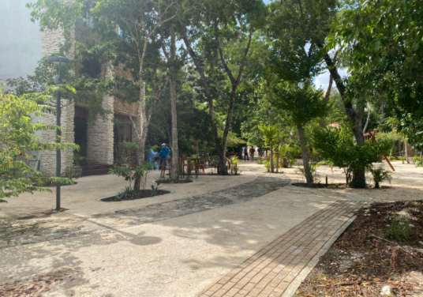
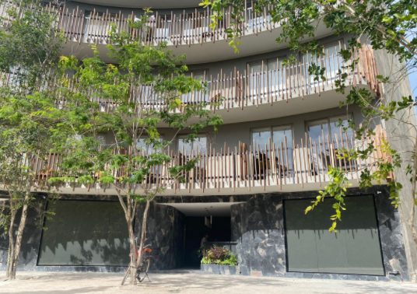
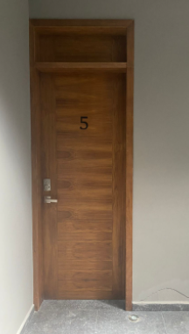
Una vez llegado a este punto, gira a la derecha y sigue recto ...
En este punto, llegará al acceso principal del edificio Phimai.
Una vez dentro tendrás que registrarte en la recepción. Una vez registrado diríjase al segundo piso, su unidad será su lado derecho.
Su unidad utiliza un sistema de código de puerta. El código se le proporcionará un día antes de su llegada.

Slide 3
ESTACIONAMIENTO
Si ha conducido un automóvil, hay un lugar de estacionamiento disponible
TECLAS
Su unidad utiliza un sistema de código de puerta, el código se proporcionará un día antes de la llegada.
Háganos saber si hay algo que podamos hacer para que su estadía con nosotros sea maravillosa e inolvidable, recorridos. Excursiones familiares, chefs privados están disponibles para ser reservados a través de mí, su conserje.
Disfruta Tulum!
Akumal ●Mérida ●Playa del Carmen ●Puerto Vallarta ●Tulum

